Slide 1
关于内核的根文件系统挂载
李春杰

Slide 2
关于嵌入式linux启动参数
BootLoader可以向Linux传递参数，编译内核时也可以配置boot options。
BootLoader传递参数举例：
  调试中使用的U-Boot bootargs如下：
  2410试验箱中VIVI启动参数：代码：smdk.c
  char linux_cmd[] = "noinitrd root=/dev/bon/3 init=/linuxrc console=ttyS0";
编译内核时也可以指定启动参数
    编译内核时配置的Boot Options 默认在default_command_line;

Slide 3
内核对启动参数的处理
内核的处理参数的整体过程如下：
  ① u-boot将配置参数地址通过寄存器传递给内核
  ② 内核(arch/arm/kernel/head-common.S 中的 __mmap_switched)将这个地址存入__atags_pointer(定义于arch/arm/kernel/setup.c)
  ③ setup_arch() 函数完成参数的获取和存储

Slide 4
内核的处理参数的整体过程：
① u-boot将配置参数地址通过寄存器传递给内核
  This is normally called from the decompressor code. The requirements
  are:
  MMU = off, D-cache = off, I-cache = dont care, r0 = 0, r1 = machine nr, r2 = atags pointer.

Slide 5
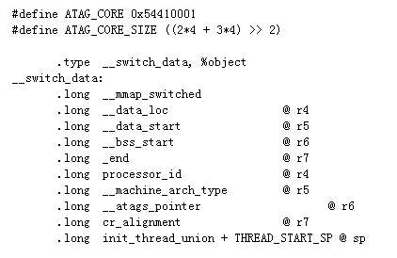
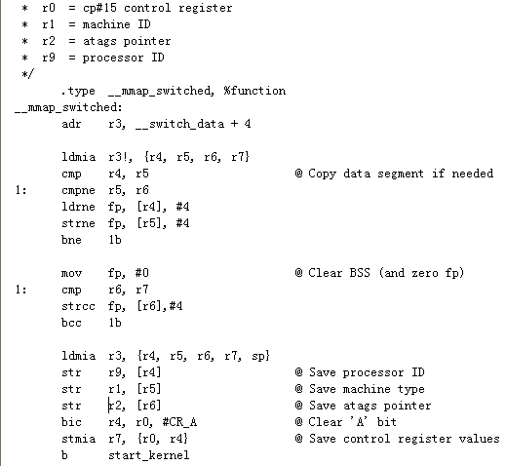
arch/arm/kernel/head-common.S

Slide 6
start_kernel(init/main.c)函数中对初始参数的处理：
setup_arch(&command_line);
  通过command_line返回参数列表，或者是编译之前配置的Boot Options，或者是bootloader传入的bootargs；但bootloader优先级大于配置
****
setup_command_line(command_line);
  其中，将command_line拷贝进 static_command_line
***
printk(KERN_NOTICE "Kernel command line: %s\n", boot_command_line);
parse_early_param(); 参数解析与处理该函数与parse_cmdline功能类似
  parse_args("Booting kernel", static_command_line, __start___param,
__stop___param - __start___param,
&unknown_bootoption);
  解析并处理setup params，start和stop两个变量在链接脚本中定义，但在params列表中找不到的boot option,
  处理结举例：例如上面那个例子 会把root参数保存在saved_root_name这个全局变量 中

Slide 7
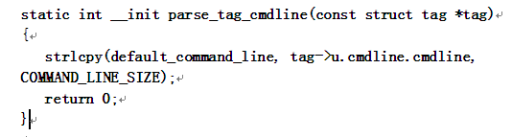
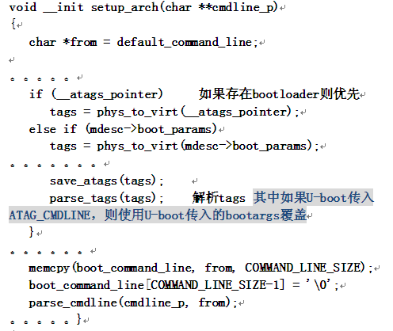
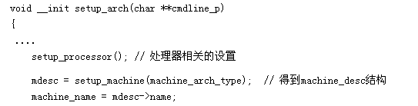
setup_arch关键代码
arch\arm\kernel\setup.c
解析命令行

Slide 8
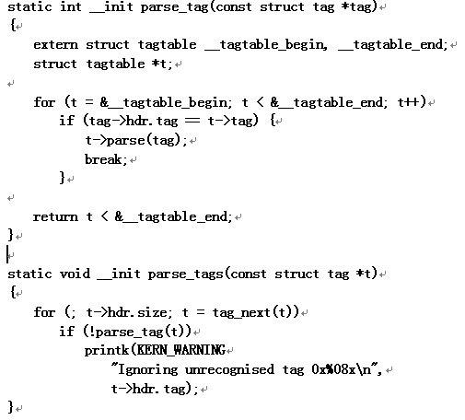
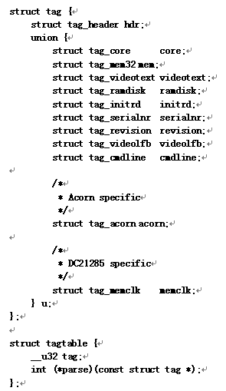
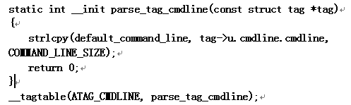
f2dq
arch\arm\kernel\setup.c
linux/include/asm/setup.h

Slide 9
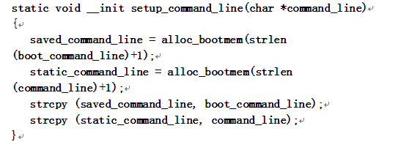
linux/init/main.c

Slide 10
根文件系统挂载
挂载虚拟的文件系统rootfs作为初始文件系统
挂载一个真正的根文件系统替换rootfs

Slide 11
根文件系统挂载准备
准备一个虚拟的文件系统rootfs，并把它初始为根文件系统
vfs_caches_init [fs/dcache.c]

Slide 12
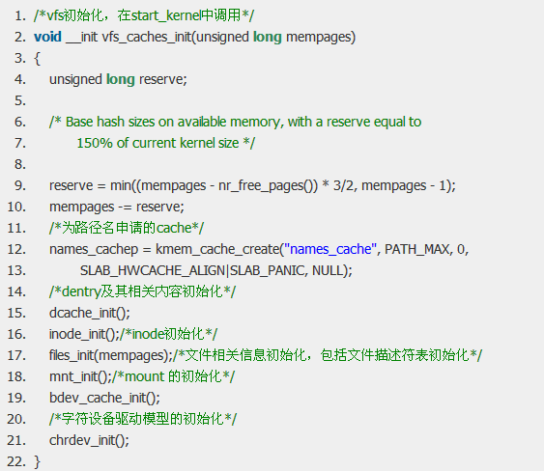
mnt_init会创建一个rootfs，这个是虚拟的rootfs，是内存文件系统（和ramfs），后面还会指向具体的根文件系统。

Slide 13
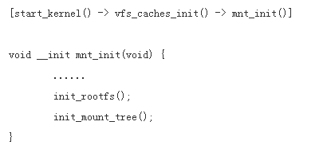

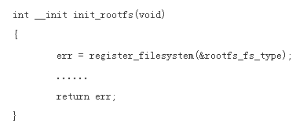
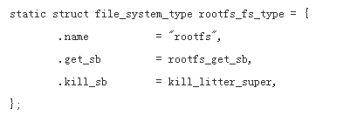
“fs/ramfs/inode.c: init_rootfs()”

Slide 14
static void __init init_mount_tree(void)
{
struct vfsmount *mnt;
struct mnt_namespace *ns;
struct path root;
mnt = do_kern_mount("rootfs", 0, "rootfs", NULL);
..
list_add(&mnt->mnt_list, &ns->list); 并将rootfs挂载到自己的根目录
ns->root = mnt;
mnt->mnt_ns = ns;
..
init_task.nsproxy->mnt_ns = ns; //设置进程的命名空间
get_mnt_ns(ns); /*命名空间的进程数加一*/
root.mnt = ns->root;
root.dentry = ns->root->mnt_root;
……
set_fs_pwd(current->fs, &root);
set_fs_root(current->fs, &root);
}
“fs/namespace.c: init_mount_tree()”
Rootfs被挂载，并成为根文件系统
它成为根文件系统的原因
Rootfs文件系统准备好后准备挂载具体文件系统

Slide 15
进程命名空间
命名空间全局结构：
每个进程在task_struct结构中都有一项指向struct nsproxy结构,即该进程所在的命名空间结构
struct nsproxy {
atomic_t count;
struct uts_namespace *uts_ns; 内核运行的名称，版本，体系结构等信息，来自于uname
struct ipc_namespace *ipc_ns;
struct mnt_namespace *mnt_ns; 装载的文件系统视图
struct pid_namespace *pid_ns; 有关进程ID信息
//struct user_namespace* user_ns;
struct net *net_ns;
};

Slide 16
命名空间的作用
每个进程拥有系统的已安装文件系统树
  又称作进程的命名空间（namespace）
  通常进程共享同一个位于根文件系统且被init进程使用的已安装文件系统树
struct namespace {
atomic_t count; /* 引用技术 */
struct vfsmount * root; /* 根目录的 vfsmount */
struct list_head list; /* 所有已经mount的 文件系统的 list */
struct rw_semaphore sem; /* 读写信号量 */
};

Slide 17
已安装文件系统描述符
do_kern_mount文件系统挂载函数的返回值为vfsmount结构的已安装文件系统描述符
  vfsmount结构如下

Slide 18
struct vfsmount
{
struct list_head mnt_hash; /* 用于散列表的list */
struct vfsmount *mnt_parent; /* 指向父文件系统的 vfsmount */
struct dentry *mnt_mountpoint; /* mountpoint 的 dentry */
struct dentry *mnt_root; /* mount的文件系统的根目录的 dentry */
struct super_block *mnt_sb; /* 指向该文件系统的 superblock */
struct list_head mnt_mounts; /* 所有mount到该文件系统的 vfsmount 的 list */
struct list_head mnt_child; /* 子文件系统的 list */
atomic_t mnt_count; /* 引用计数 */
int mnt_flags; /* mount 的 flag */
int mnt_expiry_mark; /* 到期标志 */
char *mnt_devname; /* mount设备的名称 比如： /dev/dsk/hda1 */
struct list_head mnt_list; /* 在namespace上的vfsmount的 list */
struct list_head mnt_fslink;
struct namespace *mnt_namespace; /* 指向mount文件系统的进程的 namespace */
};

Slide 19
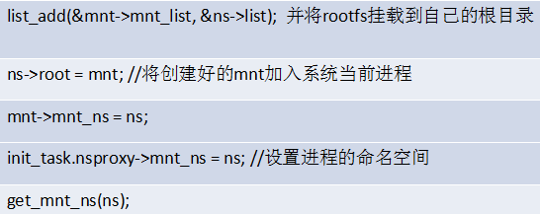
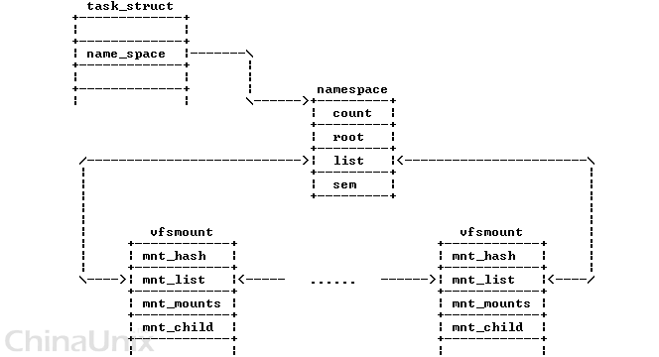
进程控制块，命名空间，vfsmount的关系
对于每一个进程，都有自己的 namespace ，所有的文件系统都要挂上来统一管理，形成一个文件系统树；关系如下所示：

Slide 20
进程中的目录信息
struct fs_struct {
atomic_t count;
rwlock_t lock;
int umask;
struct path root, pwd; //目录项信息
};
代码示意：成为根文件系统，mnt成为根挂载点./ root.mnt = ns->root; //文件系统为rootfs，相当与root.mnt = mnt;
set_fs_pwd(current->fs, &root); set_fs_root(current->fs, &root);

Slide 21
Linux2.6内核的initrd机制
什么是 Initrd
  initrd 的英文含义是 boot loader initialized RAM disk，就是由 boot loader 初始化的内存盘。在 linux内核启动前， boot loader 会将存储介质中的 initrd 文件加载到内存，内核启动时会在访问真正的根文件系统前先访问该内存中的 initrd 文件系统。在 boot loader 配置了 initrd 的情况下，内核启动被分成了两个阶段，第一阶段先执行 initrd 文件系统中的“某个文件”，完成加载驱动模块等任务，第二阶段才会执行真正的根文件系统中的 /sbin/init 进程。
    当然如果设置实际根文件系统是initrd 本身或带有mtd参数则直接执行第二阶段
Initrd的格式
  传统格式的文件系统镜像－image-initrd
  一种格式的 initrd 是 cpio 格式的，这种格式的 initrd 从 linux2.5 起开始引入，使用 cpio 工具生成
    Initramfs就是就是这种格式镜像，它可以直接被编译进内核
Notes:
根文件系统可以存储在包括IDE、SCSI、USB在内的多种介质上，如果将这些设备的驱动都编译进内核，可以想象内核会多么庞大、臃肿。

Slide 22
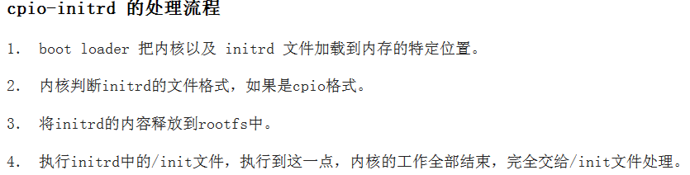
linux2.6 内核initrd 的处理流程

Slide 23
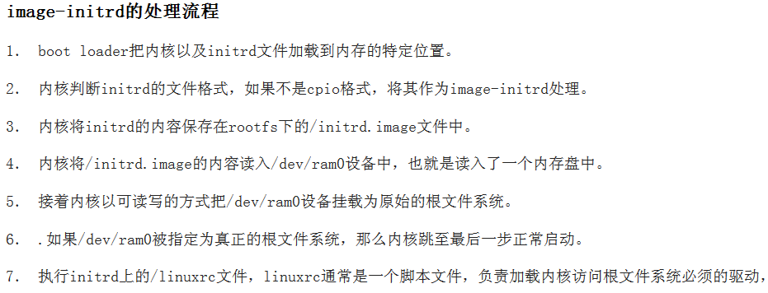

linux2.6 内核initrd 的处理流程

Slide 24
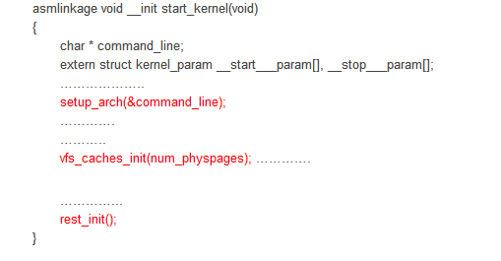
kernel/Init/main.c
让我们再回过头来看一看start_kernel
进入大家熟悉的rest_init（）看一看

Slide 25
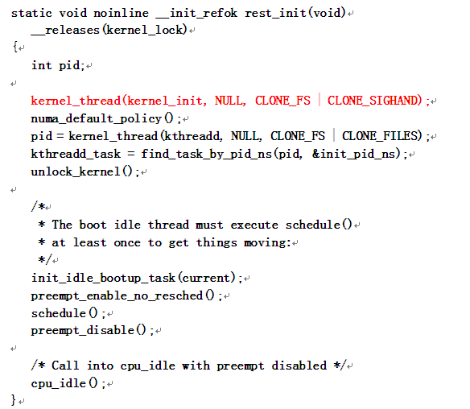
kernel/Init/main.c
Init线程出现了,继续沿着内核源码探索
Schedule()是的转向init

Slide 26
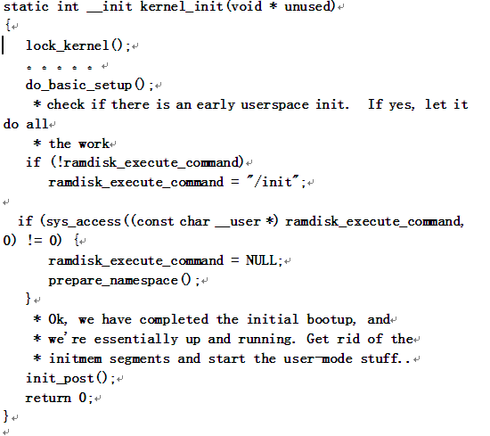
kernel/Init/main.c
populate_rootfs() 挂载initrd
挂载具体文件系统
/* 现在，尝试访问ramdisk_execute_command，默认为/init，如果访问失败，说明根目录上不存在这个文件。
* 于是调用prepare_namespace()

Slide 27
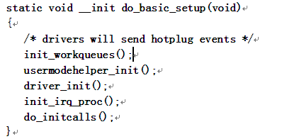
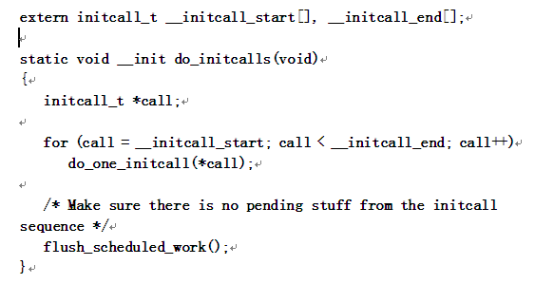
kernel/Init/main.c
Do_initcalls()用来启动所有在__initcall_start和__initcall_end段的函数，而静态编译进内核的modules也会将其入口放置在这段区间里。
跟根文件系统相关的初始化函数都会由rootfs_initcall（）所引用。注意到有以下初始化函数：
  rootfs_initcall(populate_rootfs);

Slide 28
kernel/Init/main.c
populate_rootfs() 挂载initrd
  rootfs_initcall(populate_rootfs);
所以可以得到上面的结论
populate_rootfs函数负责加载initramfs和cpio-initrd 到根文件系统rootfs；对于不是以上两种情况把它放入将其释放到/initrd.image.

Slide 29
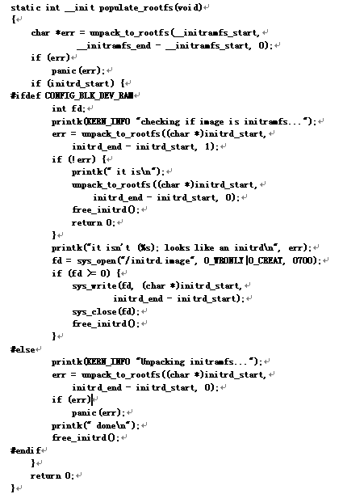
kernel/init/initramfs.c:populate_rootfs()

Slide 30
populate_rootfs函数 的解释
unpack_to_rootfs：顾名思义就是解压包，并将其释放至rootfs。它实际上有两个功能，一个是释放包，一个是查看包，看其是否属于cpio结构的包。功能选择是根据最后的一个参数来区分的.
在这个函数里，对应我们之前分析的三种虚拟根文件系统的情况。一种是跟kernel融为一体的initramfs.在编译kernel的时候，通过链接脚本将其存放在__initramfs_start至__initramfs_end的区域。这种情况下，直接调用unpack_to_rootfs将其释放到根目录.如果不是属于这种形式的。也就是__initramfs_start和__initramfs_end的值相等，长度为零。不会做任何处理。退出.
对应后两种情况。从代码中看到，必须要配制CONFIG_BLK_DEV_RAM才会支持image-initrd。否则全当成cpio-initrd的形式处理。
对于是cpio-initrd的情况。直接将其释放到根目录。对于是image-initrd的情况。将其释放到/initrd.image.最后将initrd内存区域归入伙伴系统。

Slide 31
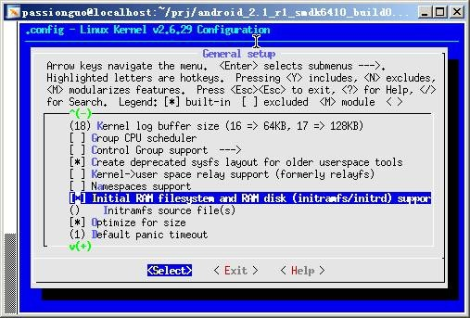
内核的相关配置

Slide 32
populate_rootfs() 挂载initrd
kernel/Init/main.c
挂载具体文件系统
/* 现在，尝试访问ramdisk_execute_command，默认为/init，如果访问失败，说明根目录上不存在这个文件。
* 于是调用prepare_namespace()

Slide 33
kernel源码/init/do_mounts.c: prepare_namespace()
对于image-initrd或者是虚拟文件系统中没有包含 /init的情况，会由prepare_namespace()处理。
用户可以用root=来指定根文件系统。它的值保存在saved_root_name中。
  如果用户指定了以mtd开始的字串做为它的根文件系统。就会直接去挂载。这个文件是mtdblock的设备文件。
  如果指定的根文件系统是 initrd其本身，直接挂载为根文件系统
  如果不是进一步处理：调用initrd_load()

Slide 34
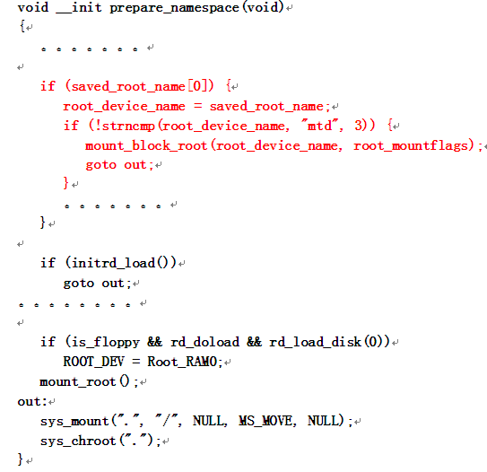
kernel源码/init/do_mounts.c: prepare_namespace()
do_mount_root：把根文件系统挂载rootfs的/目录
Sys_mount:把当前文件系统的挂载点移到/目录
Sys_chroot:将根目录切换到当前目录 ,使其成为VFS的根

Slide 35
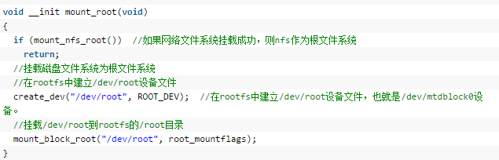

Slide 36
initrd_load()函数
  initrd_load()
    建立一个(ROOT_RAM)的设备节点，并将/initrd/.image释放到这个节点中，/initrd.image的内容，就是我们之前分析的image-initrd。
    如果根文件设备号不是ROOT_RAM0( 用户指定的根文件系统不是/dev/ram0就会转入到handle_initrd()
    如果当前根文件系统是/dev/ram0. 直接退出。

Slide 37
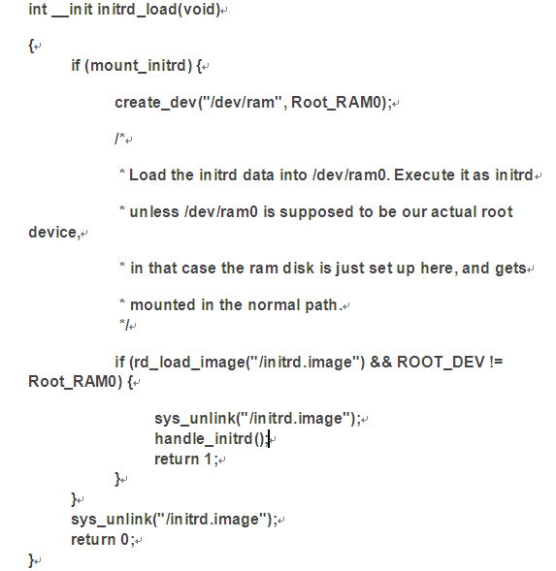
kernel源码/init/do_mounts_initrd.c

Slide 38
这里的第七步实际上是handle_initrd完成

Slide 39
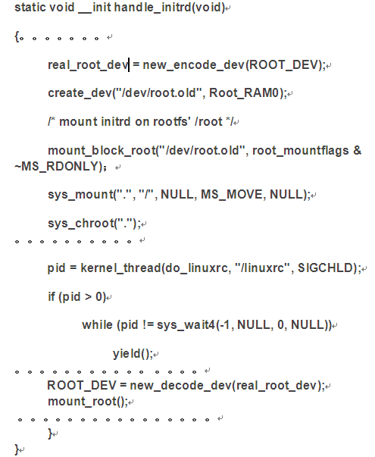
先将/dev/ram0挂载，而后执行/linuxrc.等其执行完后。再挂载具体的根文件系统.。
kernel源码/init/do_mounts_initrd.c

Slide 40
以上完成后，在返回到：

Slide 41
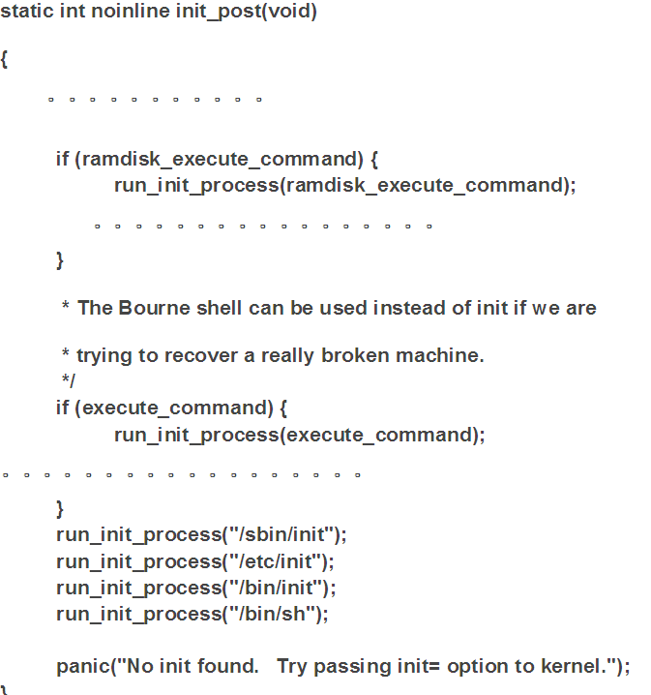
下面我们看一下init_post()

Slide 42
ramdisk_execute_command,它是一个char型全局数组,找到它被用在init_setup()中,代码如下:
static int __init rdinit_setup(char *str)
{
unsigned int i;
/* 使ramdisk_execute_command数组等于str *、
ramdisk_execute_command = str;
/* See "auto" comment in init_setup */
for (i = 1; i < MAX_INIT_ARGS; i++)
argv_init[i] = NULL;
return 1;
}
__setup("rdinit=", rdinit_setup);
上面execute_command,它是一个char型全局数组,找到它被用在init_setup()中,代码如下:
static int __init init_setup(char *str)
{
unsigned int i;
/*execute_command =str*/
execute_command = str;
for (i = 1; i < MAX_INIT_ARGS; i++)
argv_init[i] = NULL;
return 1;
}
__setup("init=", init_setup);

Slide 43
追问：
至此我们完成了一段有趣的内核之旅，大家是不是成就感十足？
以问题为导向的寻源方法，是不是让我们在代码阅读过程中兴趣十足？

